Slide 1
Hustota
8. ročník

Slide 2

Název školy: Základní škola a mateřská škola, Hlušice
Autor: Mgr. Ortová Iveta
Číslo projektu: CZ.1.07/1.4.00/21.3235
Název: VY_32_INOVACE_2C_04_Hustota
Téma: Chemie pro 8. ročník ZŠ

Slide 3
Anotace
Materiál je koncipován pro výklad učitele
Slouží i pro zápis žákům
Součástí jsou základní pojmy – hustota, jednotky hustoty, hustoměr, stanovení hustoty kapalin, stanovení hustoty pevných látek
Součástí jsou praktické úkoly pro žáky – experimentální zjištění hustoty pevných a kapalných látek
Je určeno pro praktickou hodinu spojenou s výkladem

Slide 4
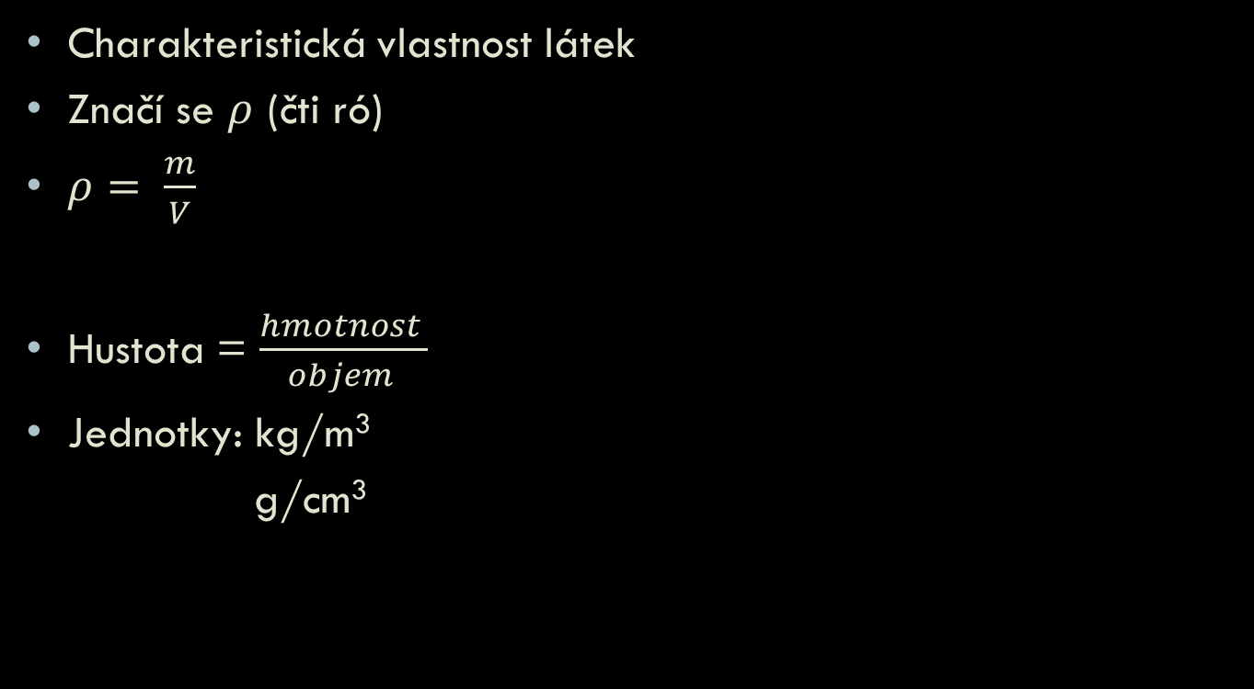
Hustota
Charakteristická vlastnost látek
Značí se $ρ$ (čti ró)
$ρ= \frac{m}{V}$
Hustota = $\frac{hmotnost }{objem }$
Jednotky: kg/m³
g/cm³

Slide 5
Úkoly pro žáky
Určete hmotnosti krychlí z hliníku, zinku, mědi, železa a olova o délce hrany 10mm. Použijte tabulku.
Název prvku | Značka prvku | Hustota kg/m³
Hliník | Al | 2 700
Měď | Cu | 8 930
Zinek | Zn | 7 130
Železo | Fe | 7 870
Olovo | Pb | 11 300

Slide 6
Návod k řešení
Nejprve si uvědomte, jaký vzorec budeme k výpočtu potřebovat
Najděte si vždy hustotu látky, z které je krychlička vyrobena
Dosaďte do vztahu a vypočítejte hmotnost krychličky
Poté výsledky porovnejte a seřaďte vzestupně do tabulky (nejlehčí krychlička,…..,nejtěžší krychlička)
Napište slovní odpověď

Slide 7
Experimentální zjištění hustoty
Hustota kapalin se měří HUSTOMĚREM
Potřebujeme vzorek kapaliny, válec k měření hustoty kapalin a hustoměr
Hustoměr ponoříme do kapaliny a na stupnici přečteme hodnotu hustoty
Hustota pevných látek se stanovuje experimentálně

Slide 8
Experimentální určení hustoty pevných látek
Úkol: Urči hustotu kamene a krychličky (nevíš, z jakého je krychlička materiálu).
Jak budeš postupovat?
Nejprve si připravíš pomůcky: kámen, odměrný válec (do kterého napustíš vodu), váhy, provázek, kalkulačku
Poté si kámen zvážíš a zapíšeš si jeho hmotnost
Na kámen připevníš provázek a spustíš ho opatrně do odměrného válce s vodou (před spuštěním se podíváš, jaký je objem vody ve válci a hodnotu si zapiš)

Slide 9
Experimentální určení hustoty pevných látek
Odečteš ze stupnice odměrného válce hodnotu, o kterou se objem zvýšil a hodnotu si zapíšeš
Na závěr dosadíš do vzorce pro výpočet hustoty (dosadíš hmotnost a objem kamene)
Zapíšeš slovní odpověď
Stejný postup aplikuj na krychličku z neznámého materiálu
Po výpočtu hustoty krychličky – zkus pomocí tabulek určit látku, z které je pravděpodobně krychlička vyrobena
Z experimentálního zjišťování hustoty vypracuj protokol

Slide 10
Citace:
Vlastní text autora

